Slide 1
CHÀO MỪNG CÁC CON
ĐẾN VỚI TIẾT HỌC

Slide 2
To¸n
Bài 2: Ôn phép cộng, phép trừ ( không nhớ)

Slide 3
Tiết 1

Slide 4
1
Tính
a.
10 + 3 =
10+ 6 =
13
10
10 - 9 =
19 - 9 =
19
14 - 4 =
17 - 7 =
16
10
10
b.
19 - 4 =
18 - 5 =
15
12 + 3 =
3 + 12 =
15
13 + 5 =
11 + 6 =
18
17
13
15

Slide 5
2. Đặt tính rồi tính
28
5
－
23
47
30
－
77
69
60
－
9
32
25
－
57
48
13
－
35
74
3
－
75
+
-
+
-
+
-

Slide 6
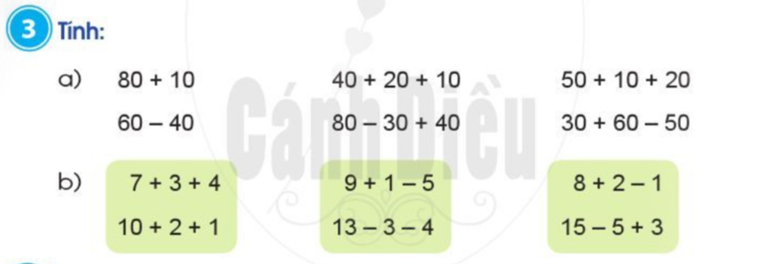
= 90
= 70
= 80
= 10
= 90
= 40
= 14
= 5
= 9
= 13
= 6
= 13

Slide 7
HẸN GẶP LẠI

